Slide 1
AS TRÊS ENTIDADES QUE TÊM O CERCO DE DEUS “Então respondeu Satanás ao Senhor: Porventura Jó debalde teme a Deus? Acaso não o cercaste a ele, a sua casa, e a tudo quanto tem?” Jó 1:9-11

Slide 2
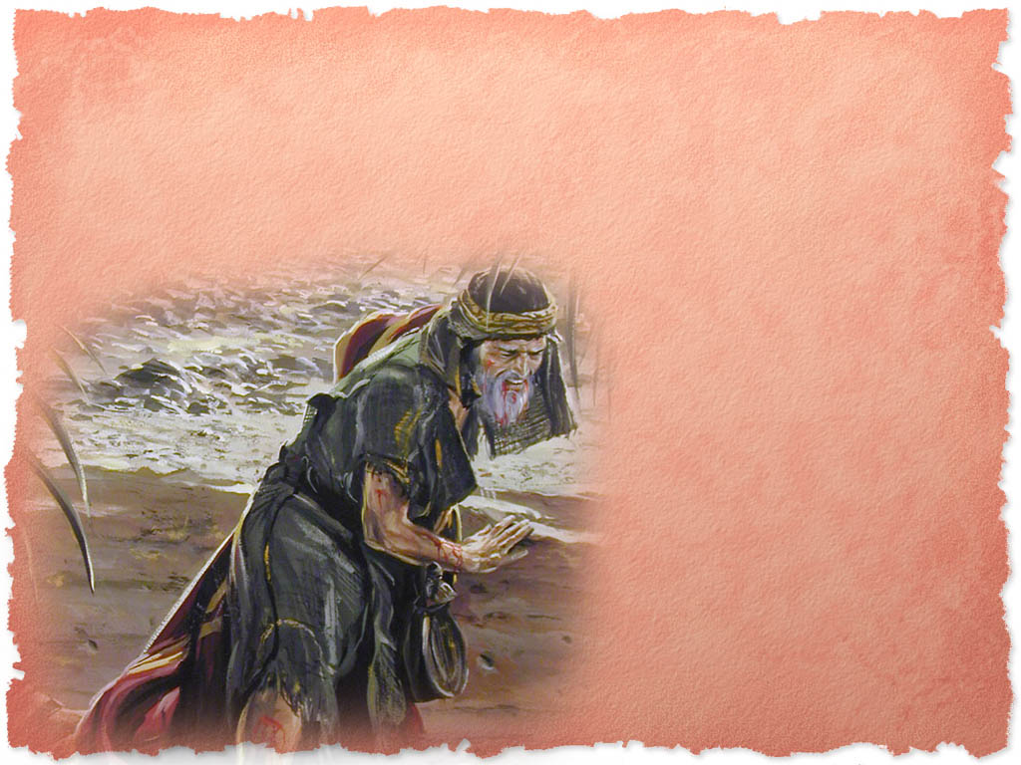
“Cercaste a ele, a sua casa (família) e a tudo quanto tem”.

Slide 3
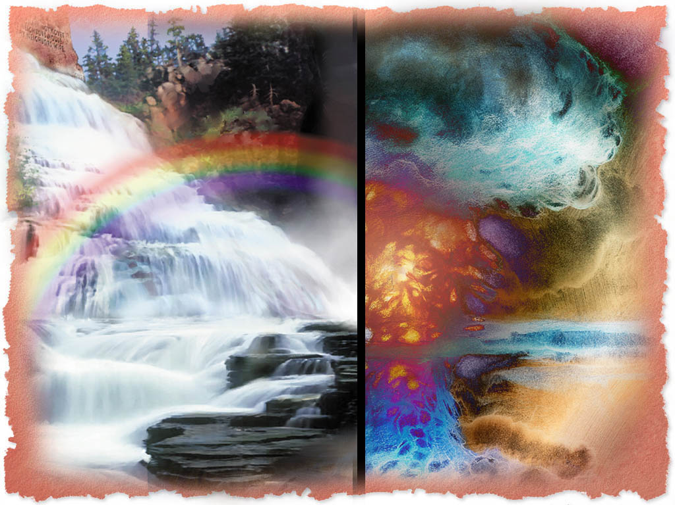
Satanás destrói tudo.
Deus retira o cerco.

Slide 4
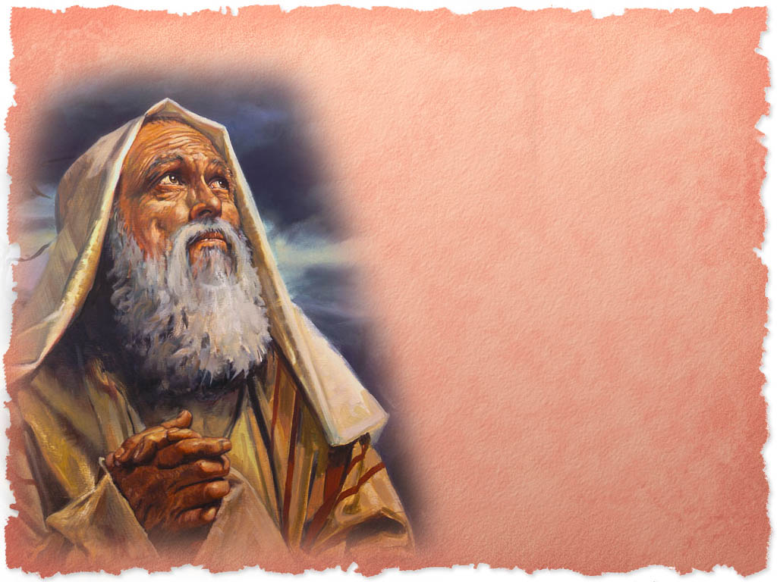
Ficou provado. Jô serviu a Deus somente por amor.
“E disse: Nú sai do ventre da minha mãe, e nú voltarei; o Senhor o deu, e o Senhor o tomou; bendito seja o nome do Senhor”.
Jô 1:21

Slide 5
QUEREIS QUE DEUS COLOQUE SEU MURO DE PROTEÇÃO A
A VOCÊ,
A SUA FAMÍLIA, E
A TODOS OS SEUS BENS QUE POSSUE?

Slide 6
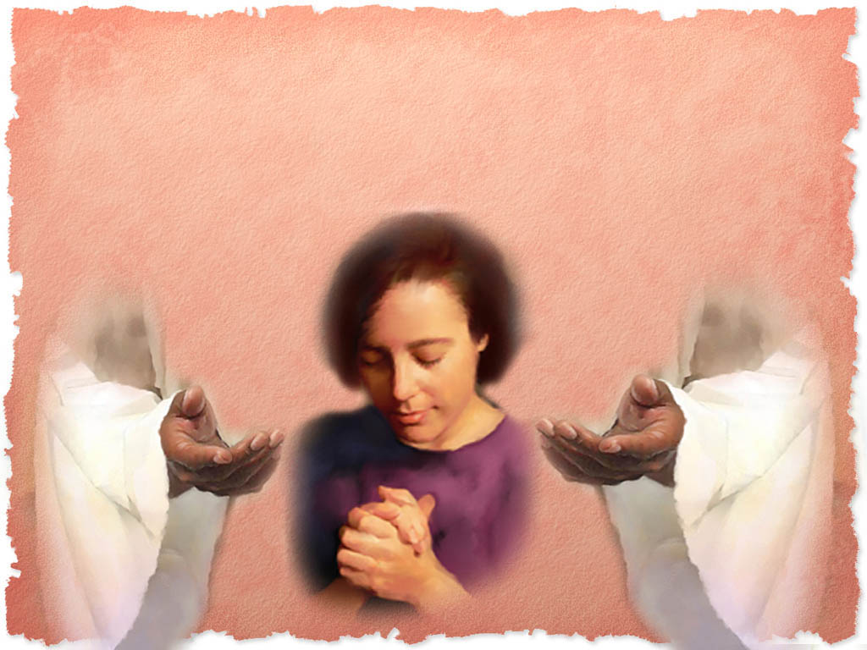
1. Consagre-se você mesmo a Deus.

Slide 7
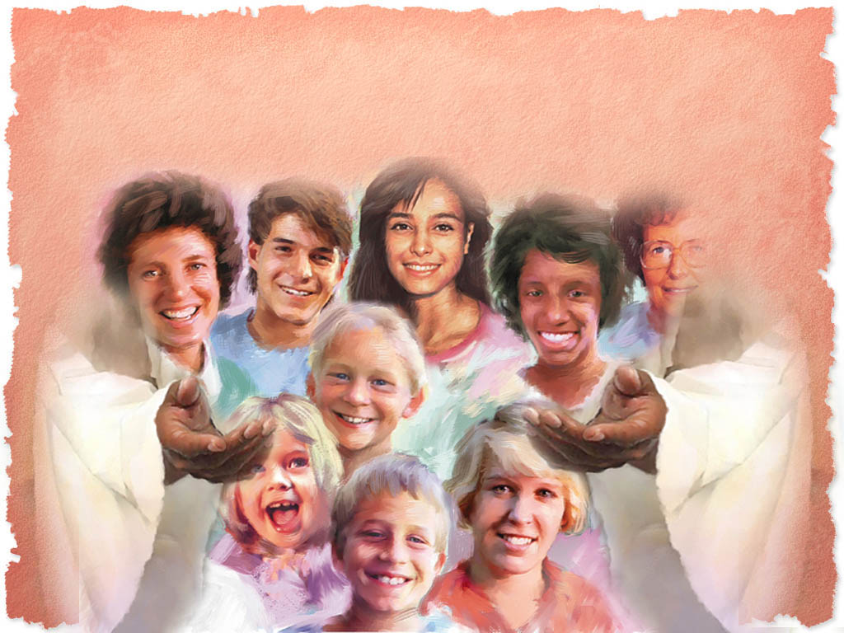
2. Consagre sua família a Deus.

Slide 8
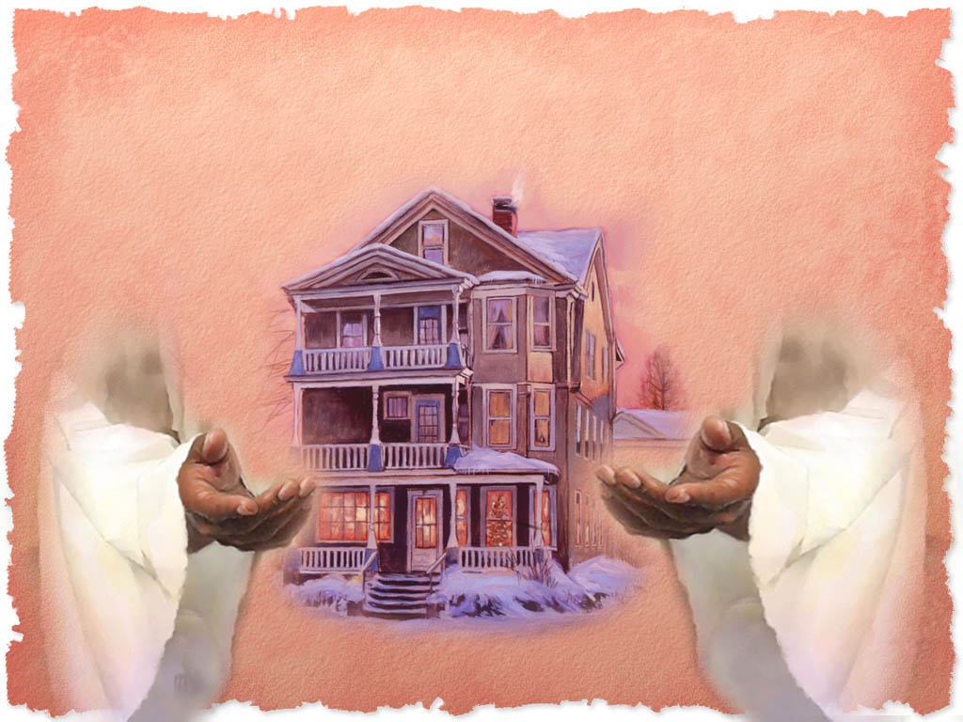
3. Consagre seus bens a Deus, devolvendo seus dízimos e ofertas.

Slide 9
“Quereis tornar segura vossa propriedade? Colocai-a na mão que traduz os sinais de cravos da crucifixão. Retende-a em vosso poder, e ela servirá para vossa perda eterna. Dai-a a Deus, e deste momento em diante ela terá sua inscrição. Está selada com a Sua imutabilidade.
Conselhos Sobre Mordomia, p. 329

Slide 10
Hoje, Deus colocará seu muro de proteção se você entrega a Deus, primeiro, SUA VIDA; logo A SUA FAMILIA; e depois OS SEUS BENS.

